Slide 2
«Все работы хороши, выбирай на вкус!». Воспитатель:Клён Е.А

Slide 3
• Задачи для детей
расширить представления детей о многообразии мира профессий в обществе;
• Расширить у детей знания и представления о профессиях своих родителей (место работы родителей, значимость их труда; гордость и уважение к труду своих родителей);
• Расширить представления о разных видах труда, о структуре трудового процесса (цель, мотив, материал, инструменты, набор трудовых действий, результат);
• Развивать умение соотносить результаты труда и набор трудовых процессов с названиями профессий;
• Воспитывать осознанное отношение к ценности труда взрослых;
• Пробуждать любознательность и интерес к деятельности взрослых;
• Обогащать словарь детей за счет специальных терминов, характерных для той или иной профессии;
• Показать взаимосвязь между разными видами труда;
• Учить отображать представления о трудовых процессах взрослых в сюжетно-ролевых играх, передавая в игре отношение взрослых к работе;
• Развивать творческое воображение, способность совместно развёртывать игру, согласовывая собственный игровой замысел с замыслами сверстников, воображая себя в разных социальных ролях;
• Развивать понимание и умение оценивать поступки людей;
• Развивать умения пользоваться речью-доказательством для обоснования своих суждений;
• Побуждать детей задуматься о выборе будущей профессии.

Slide 4
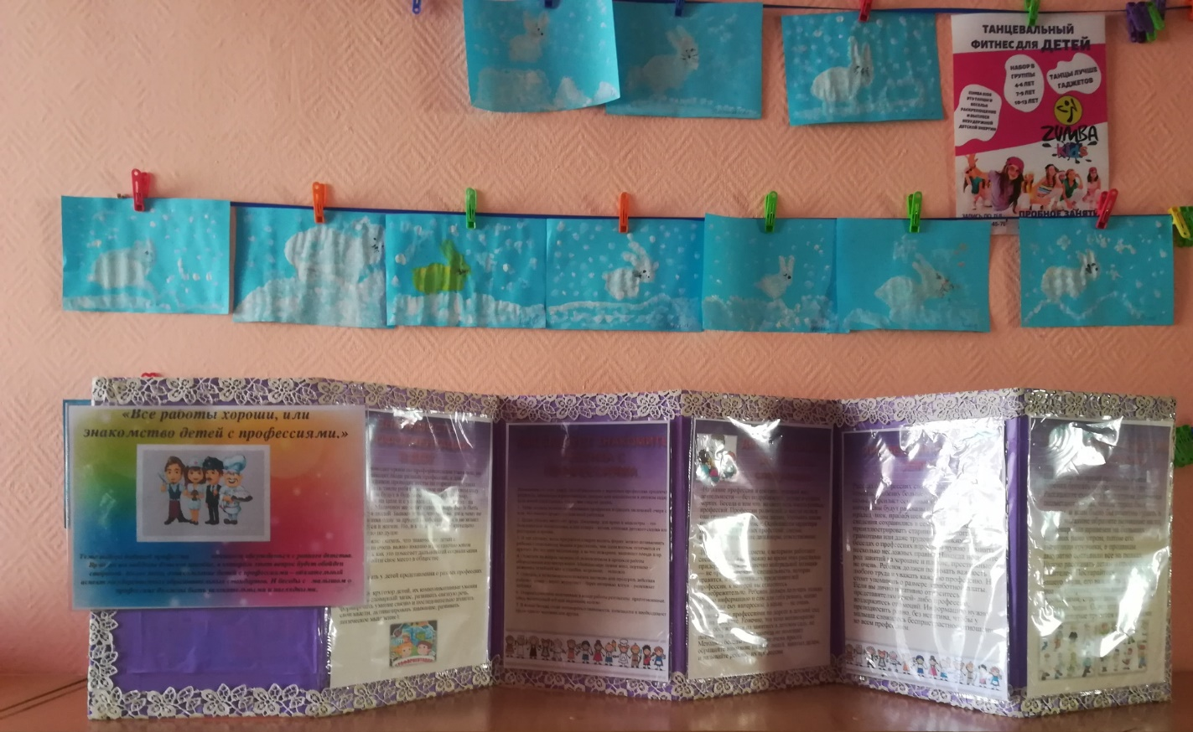
Родительский уголок

Slide 5
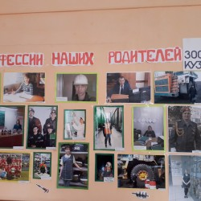
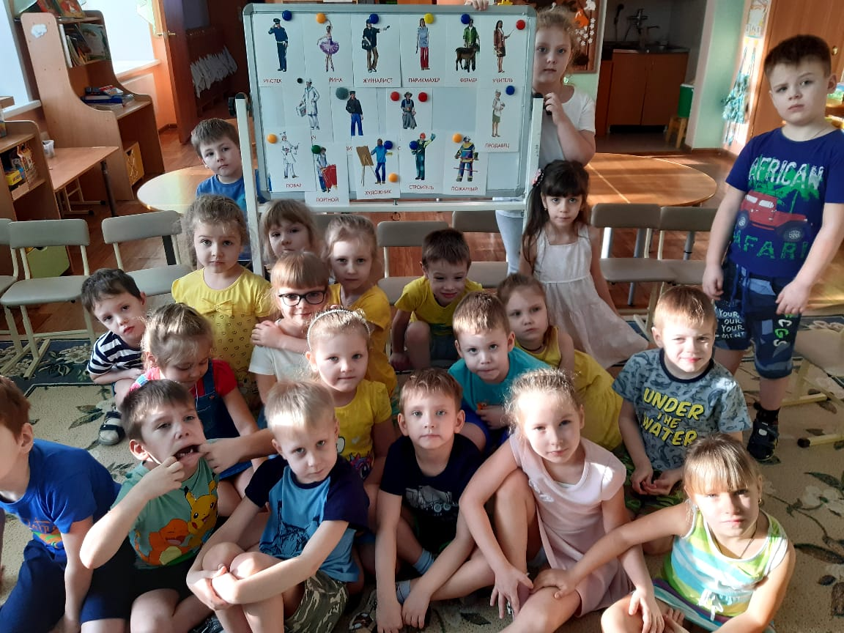
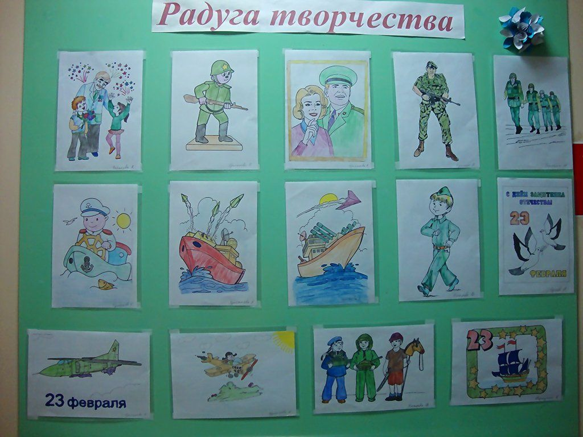

Slide 6
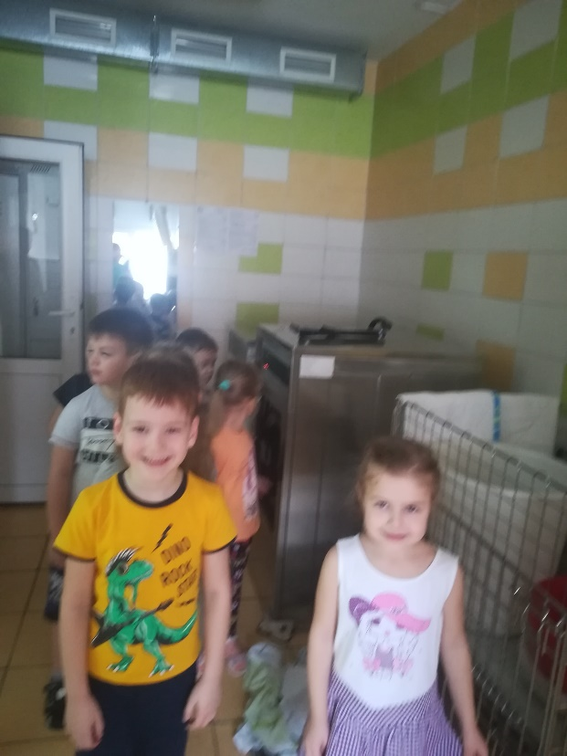
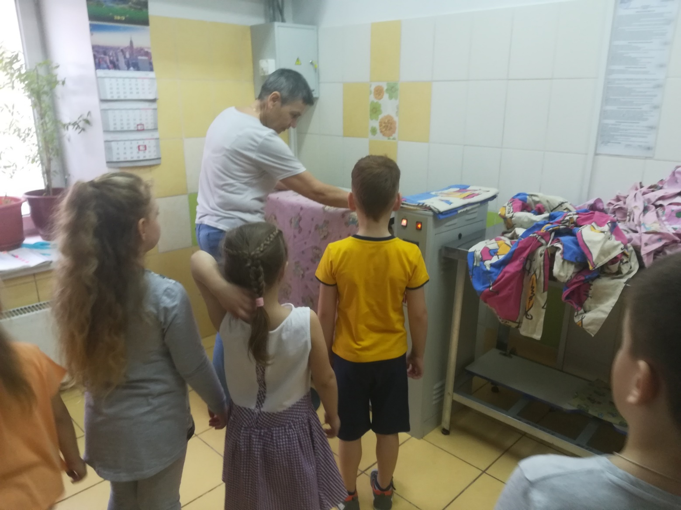
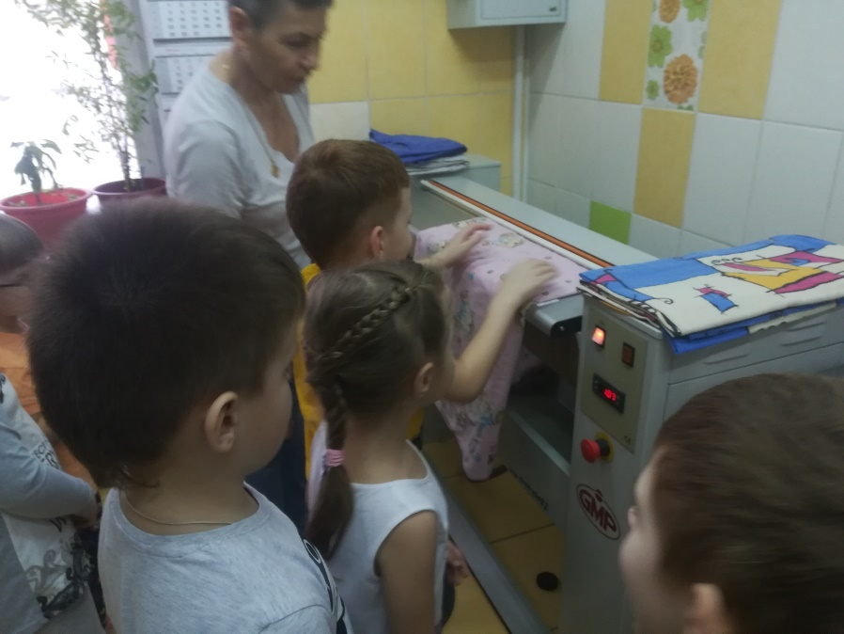
Прачечная

Slide 7
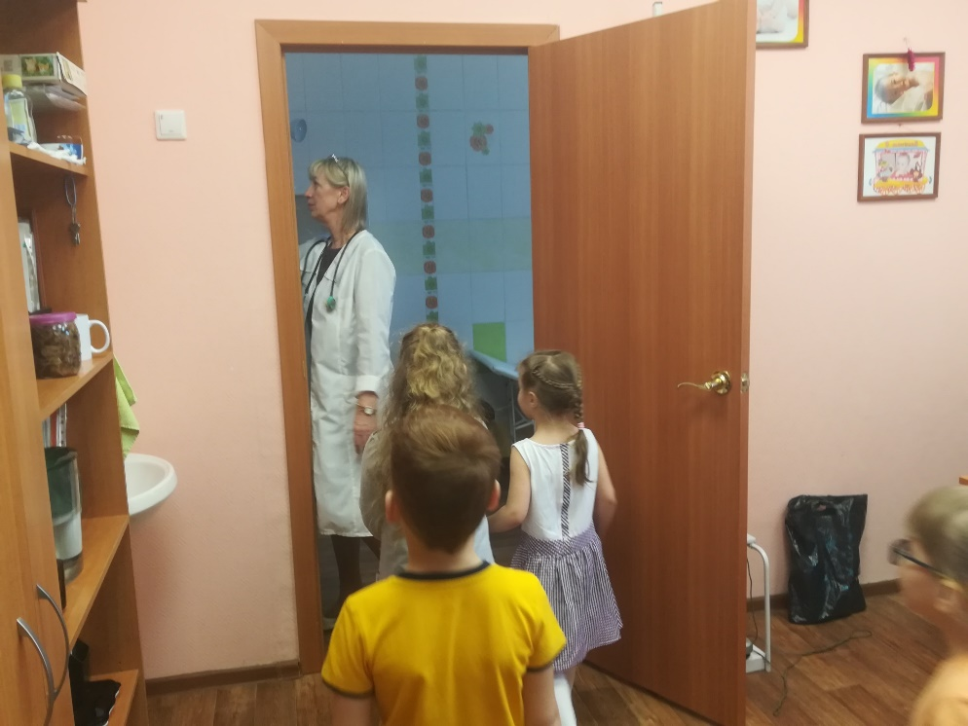
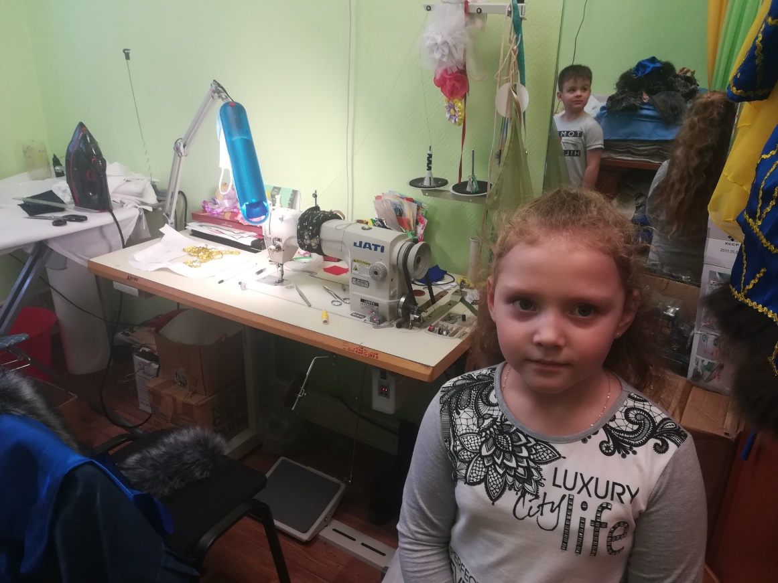
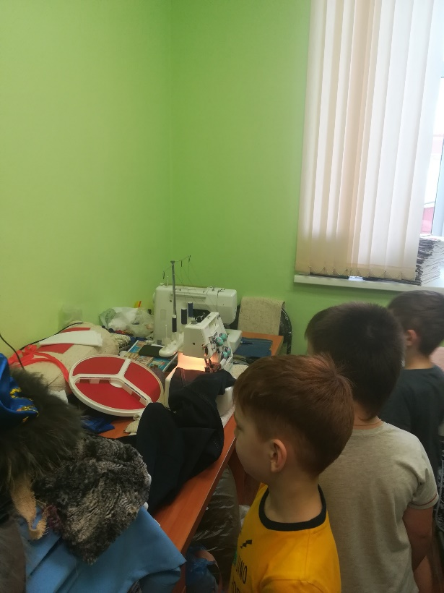
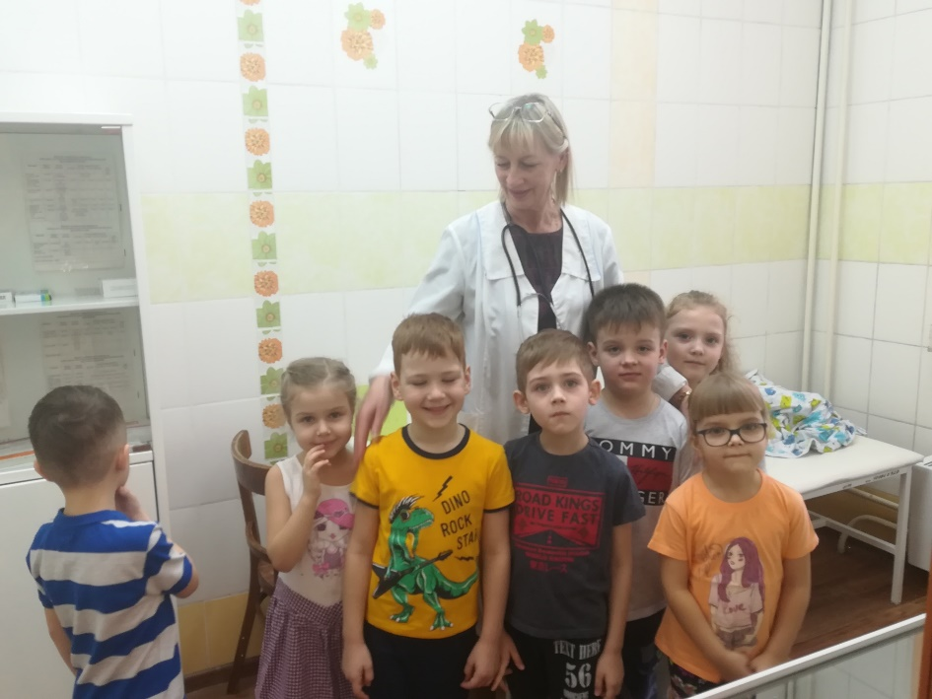
Медицинский кабинет Швея

Slide 8
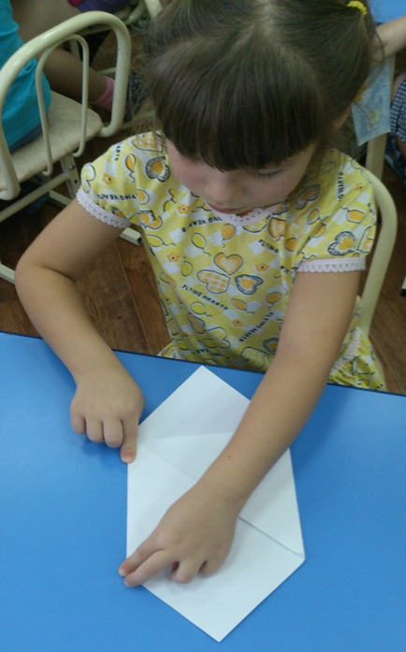
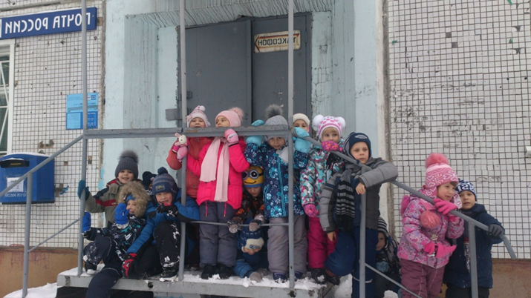
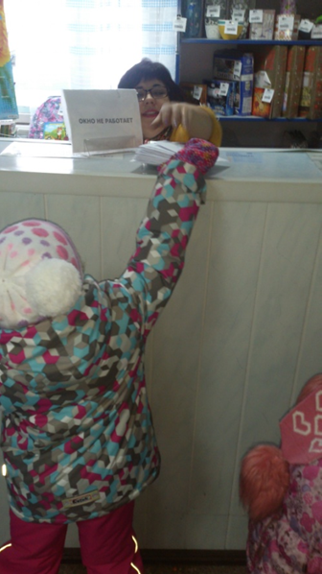
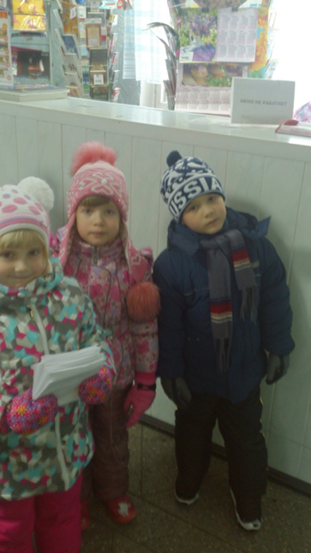
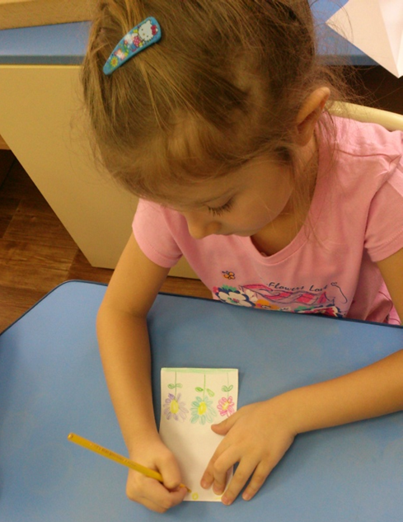

Slide 9
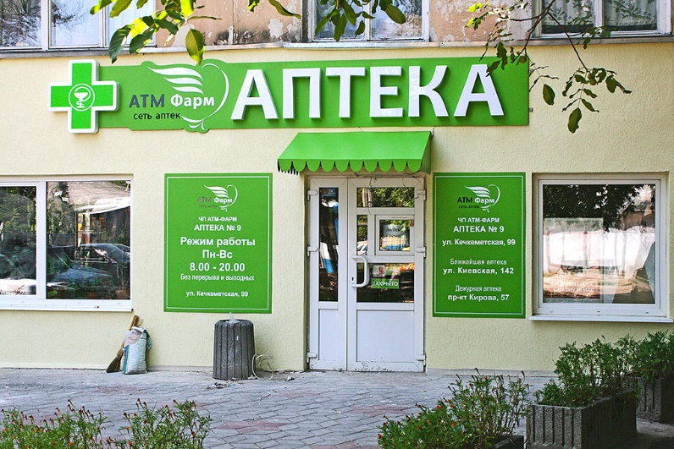
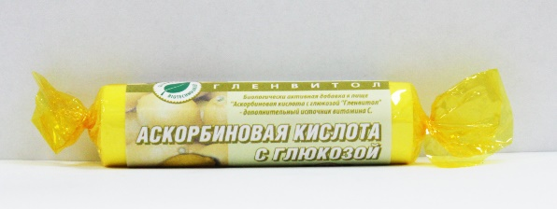
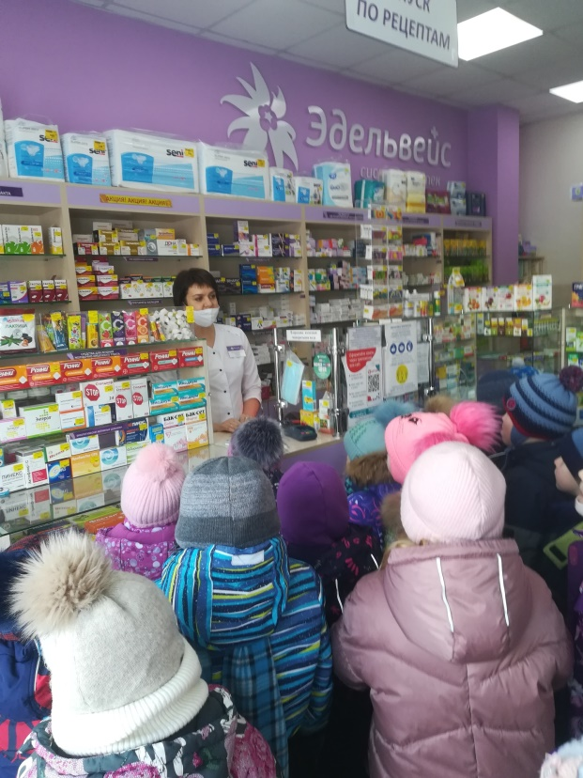
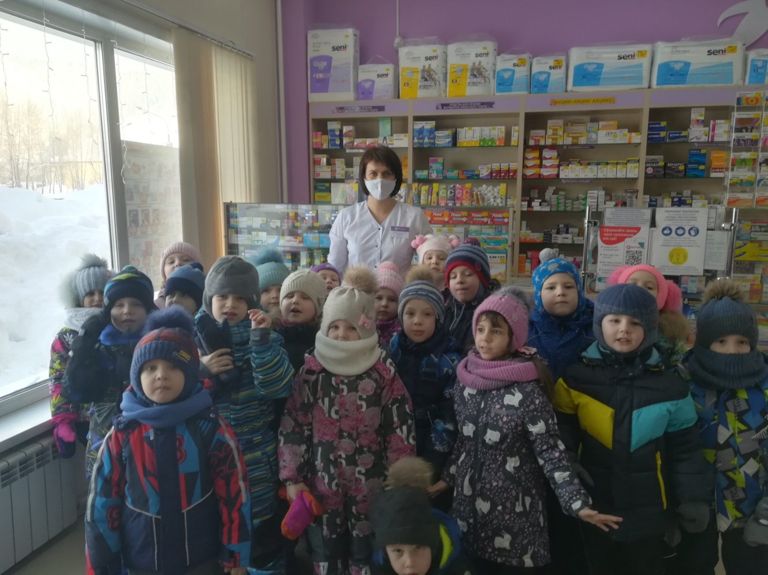
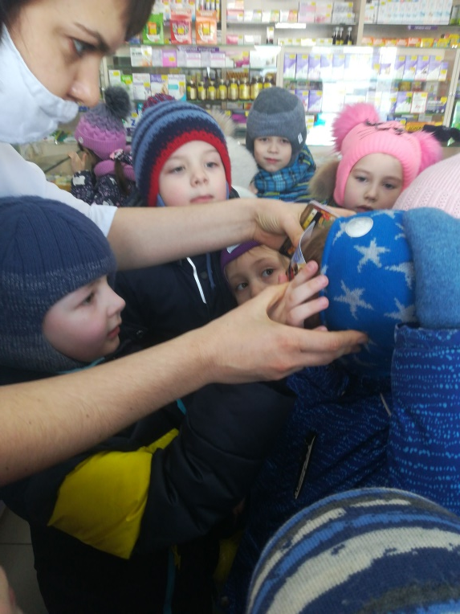
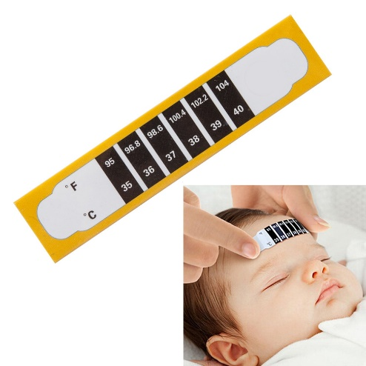

Slide 10
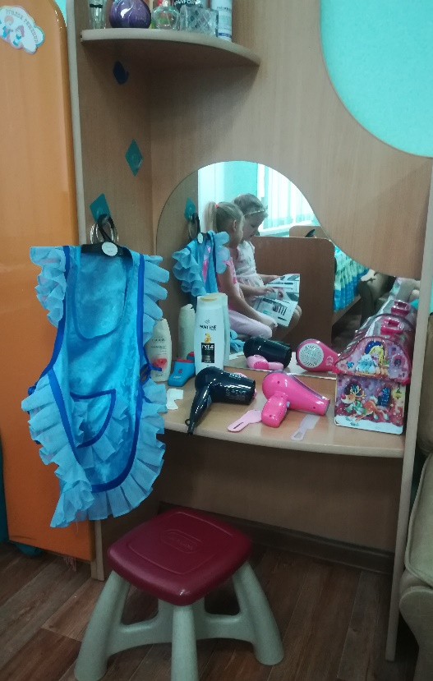
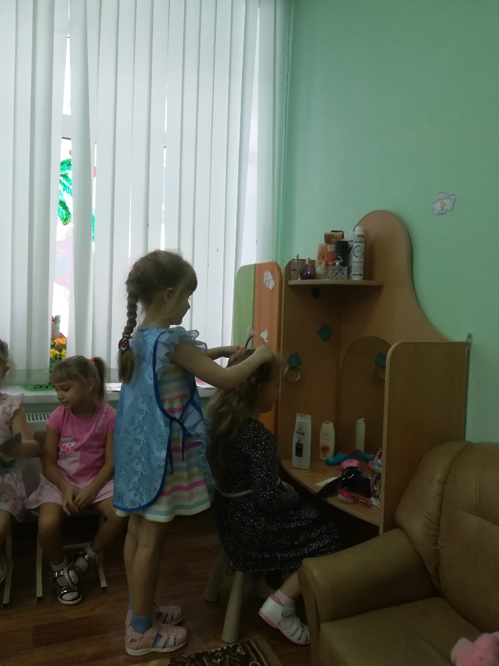
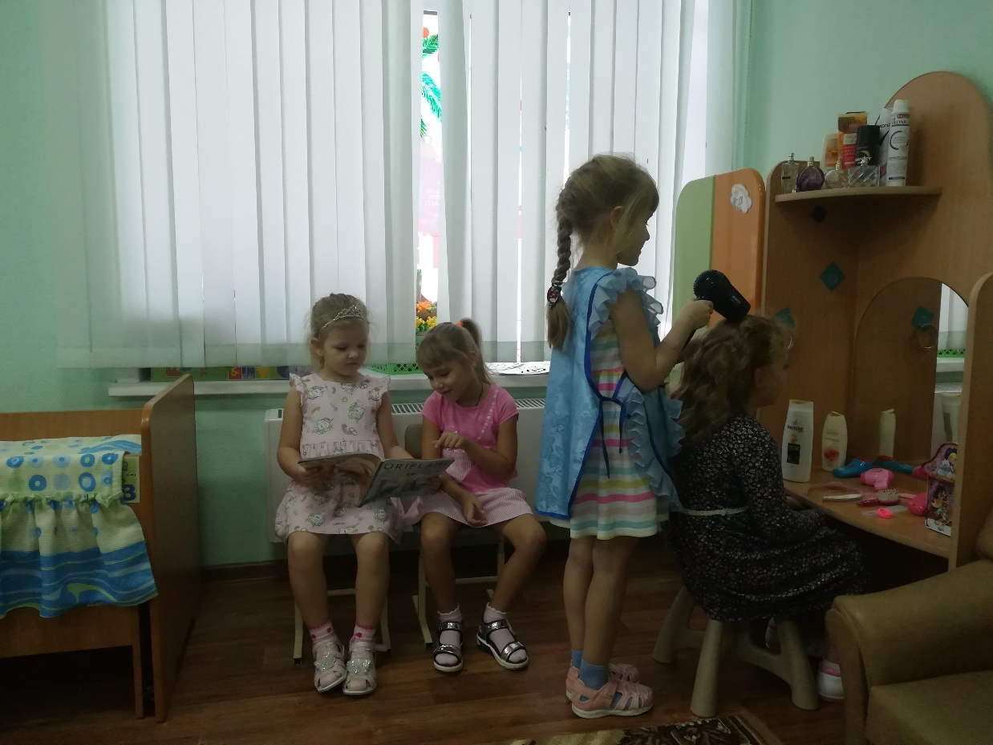
Каждый центр представляет собой специальную развивающую предметно-пространственную среду с учётом специфики каждой возрастной группы детей и создаёт условия для игрового сюжета.
Профессия Парикмахер

Slide 11
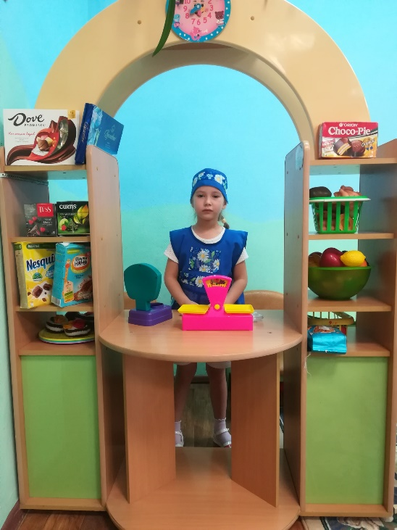
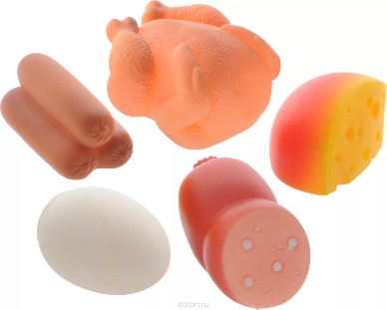
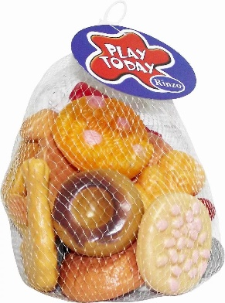
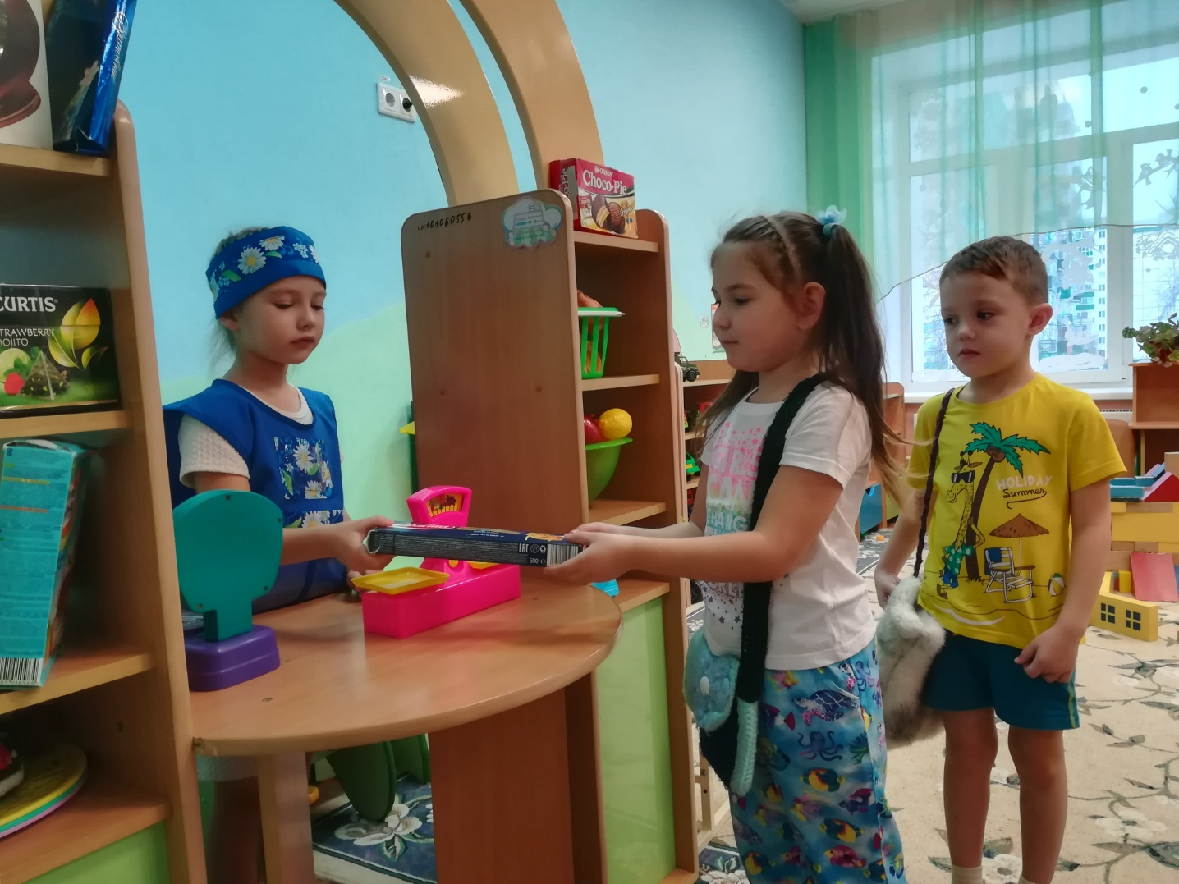
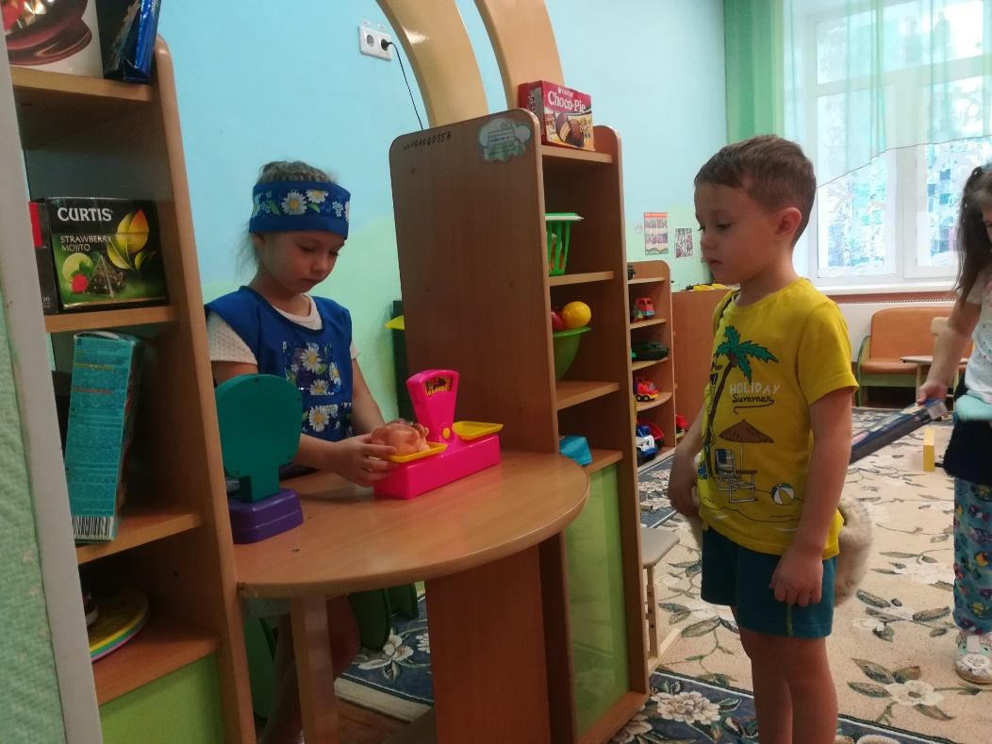
Профессия продавец

Slide 12
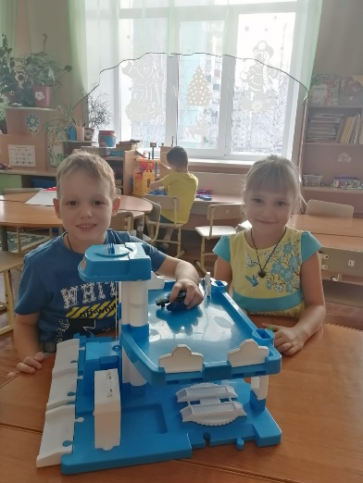
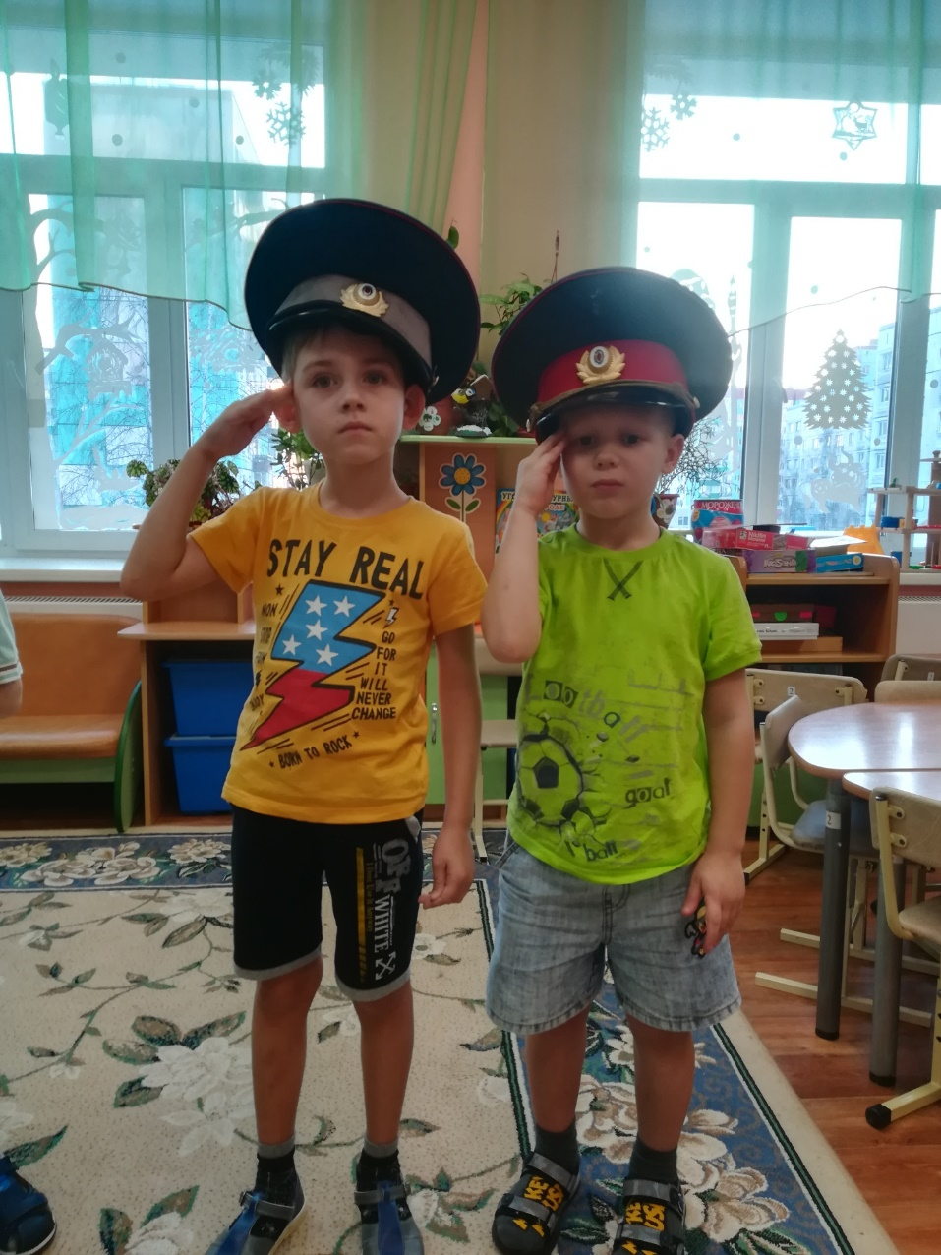
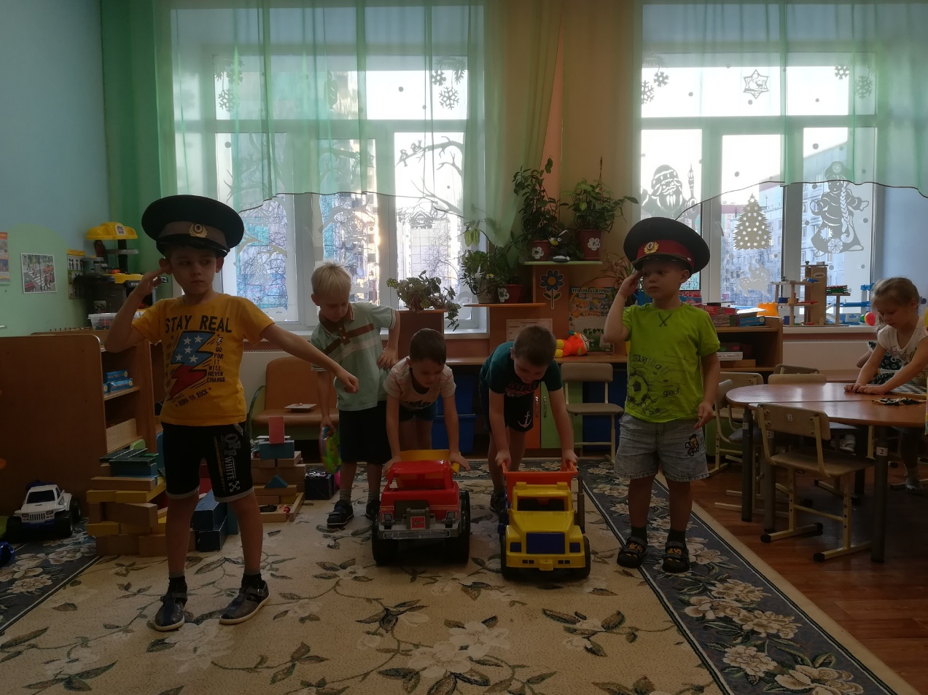
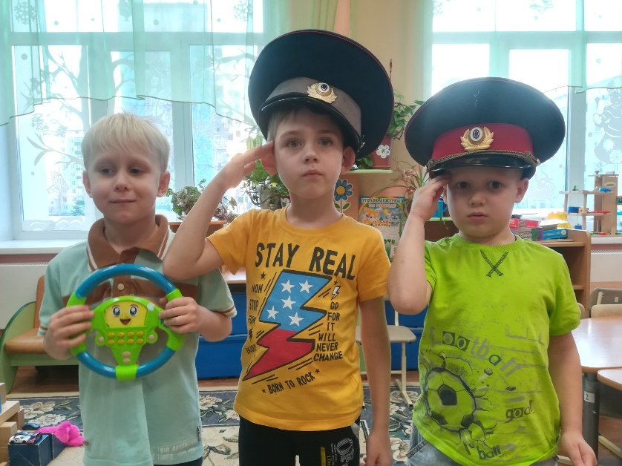
Профессия Полицейский и Шофер

Slide 13
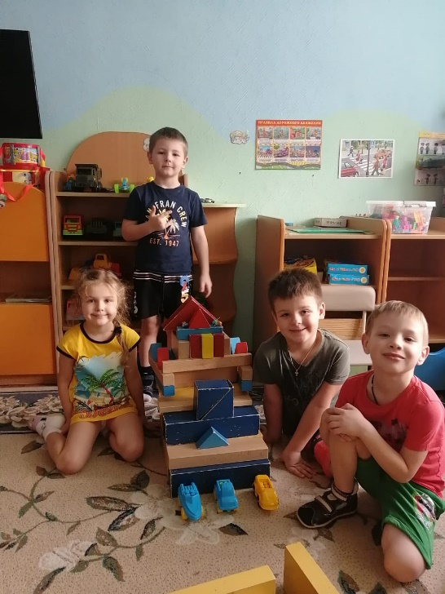
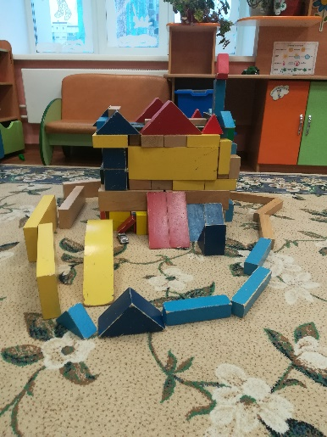
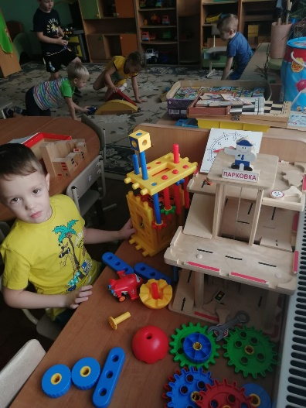
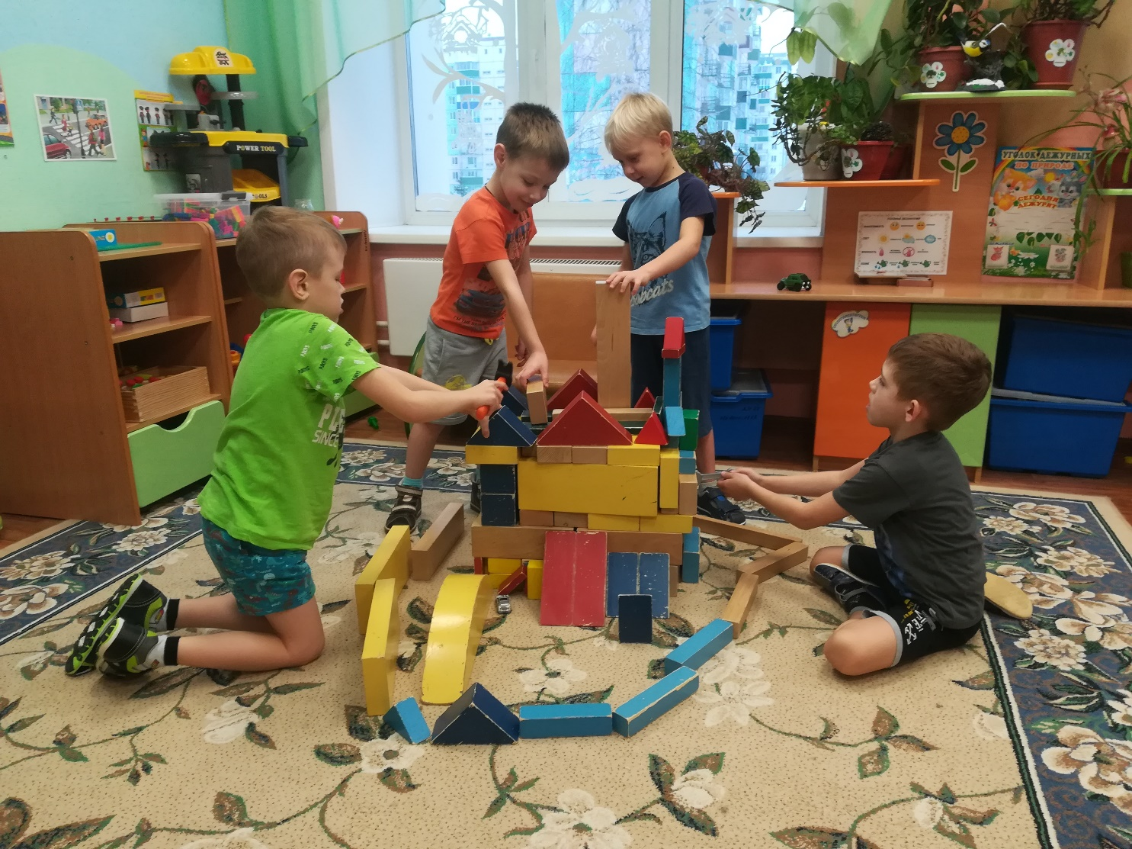
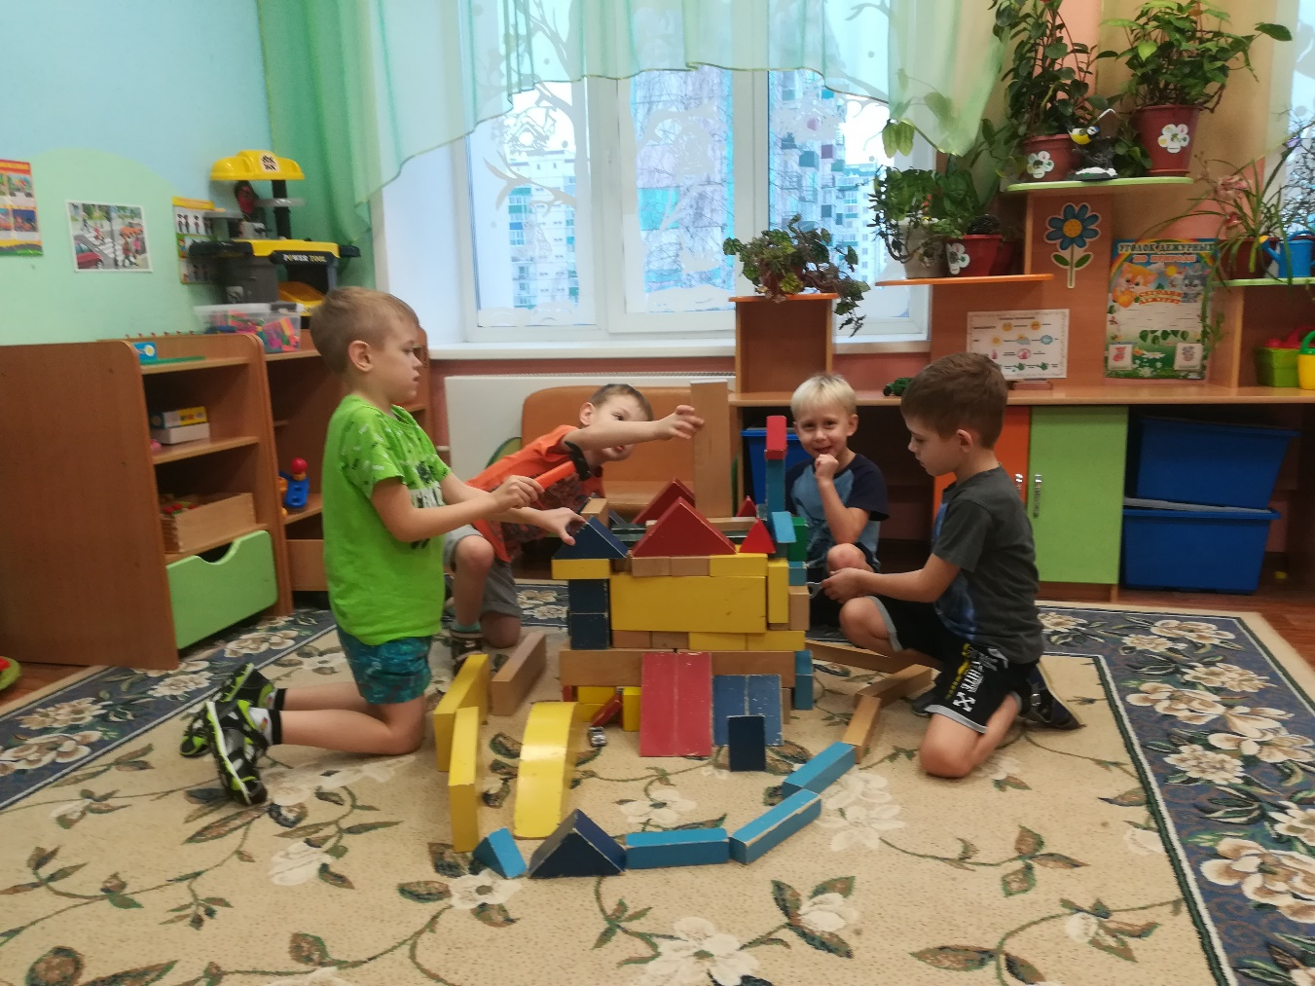
Профессия Строитель

Slide 14
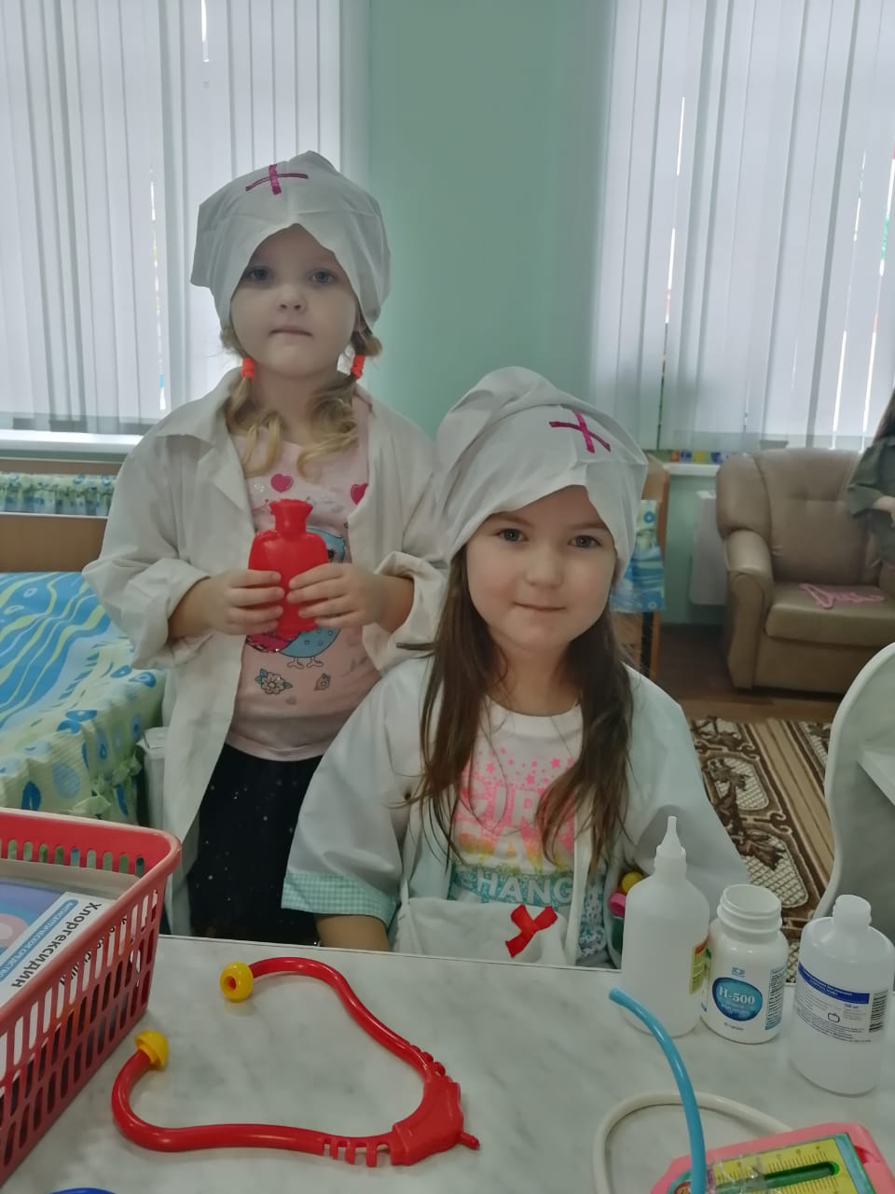
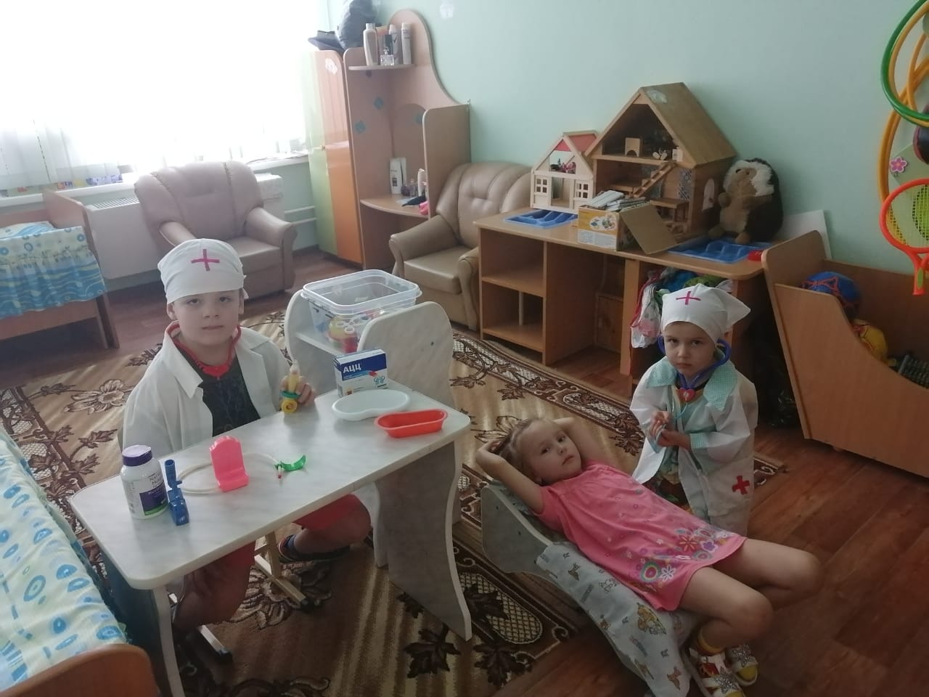
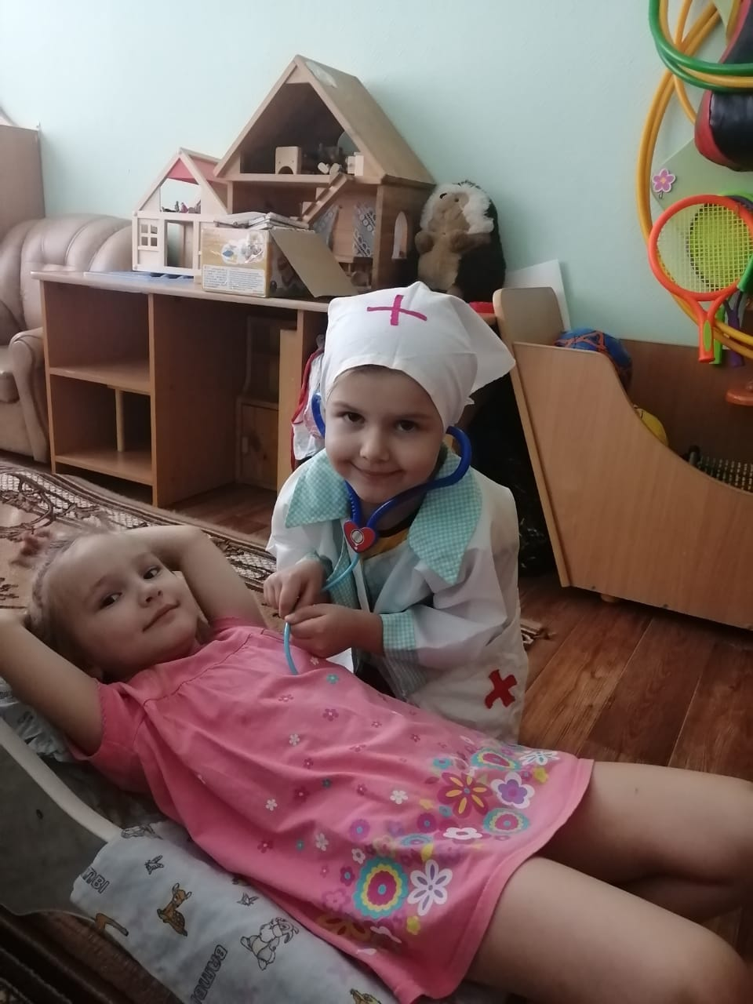
Профессия Врач

Slide 15
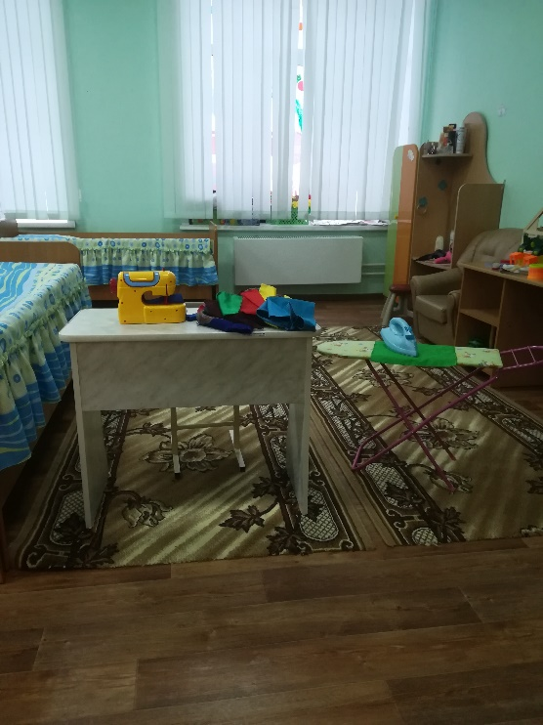
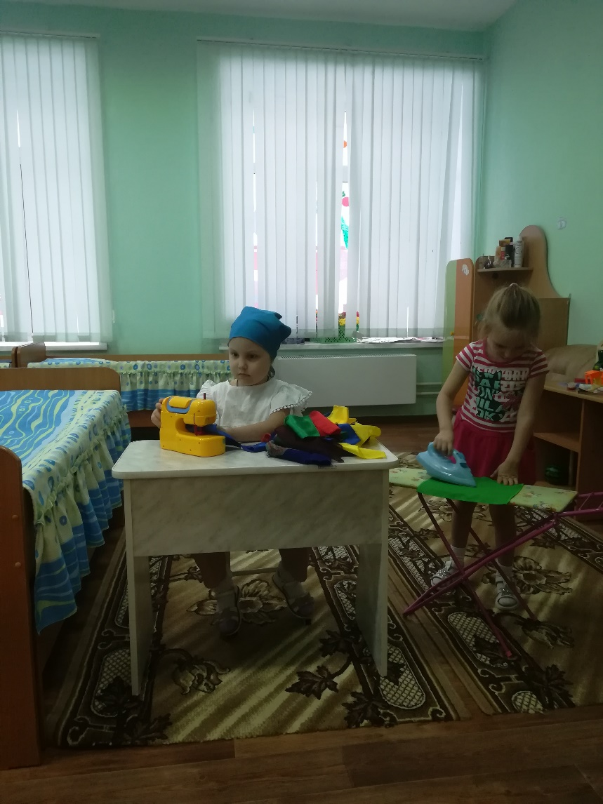
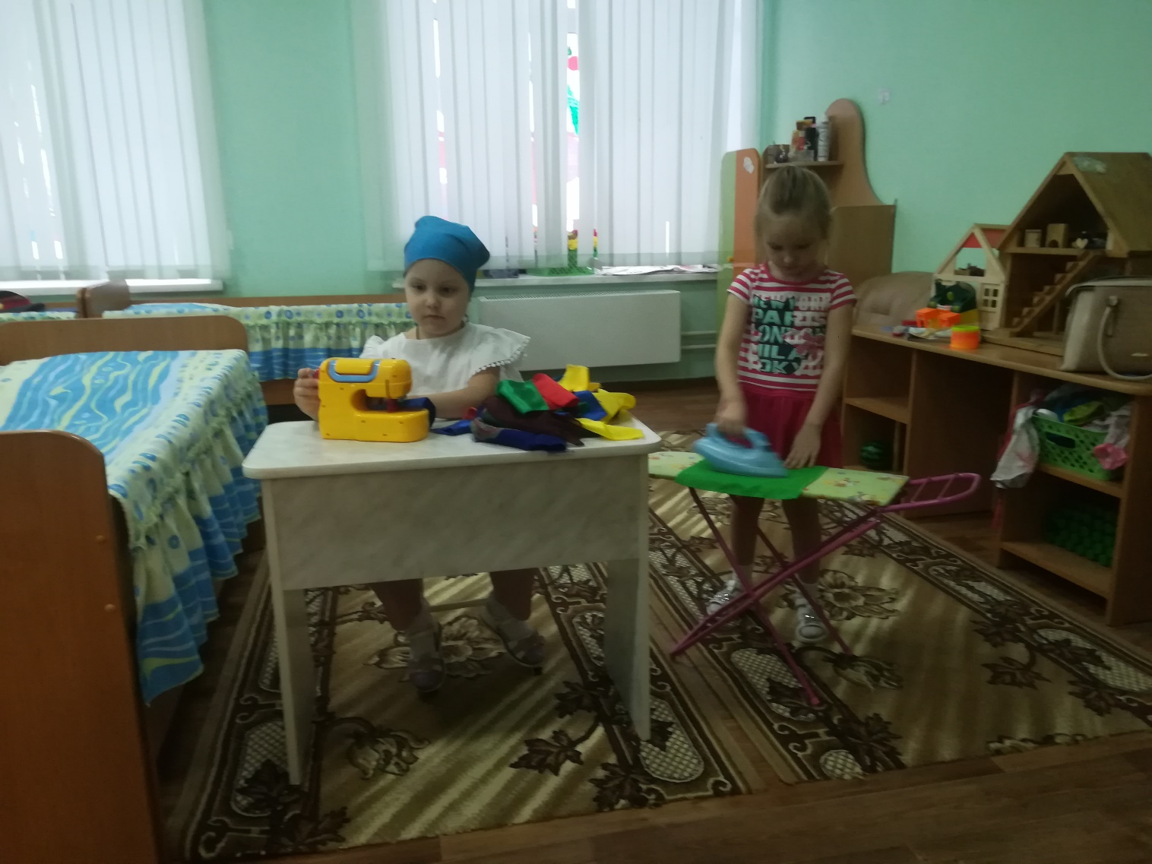
Профессия Швея

Slide 16
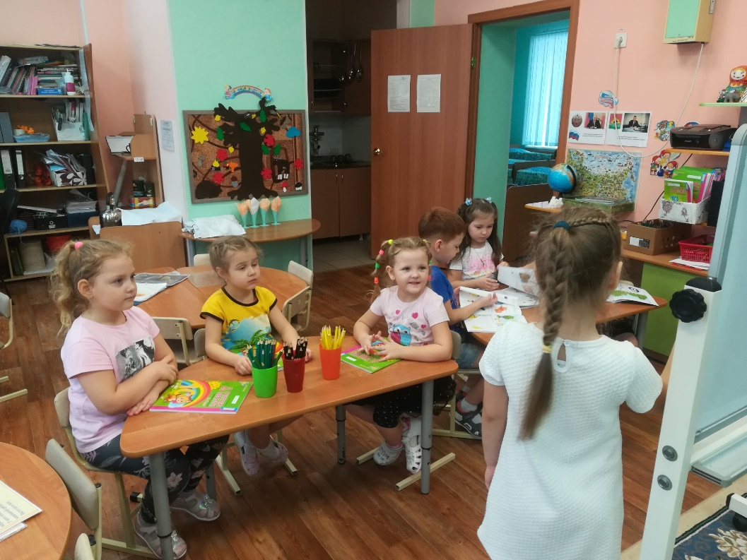
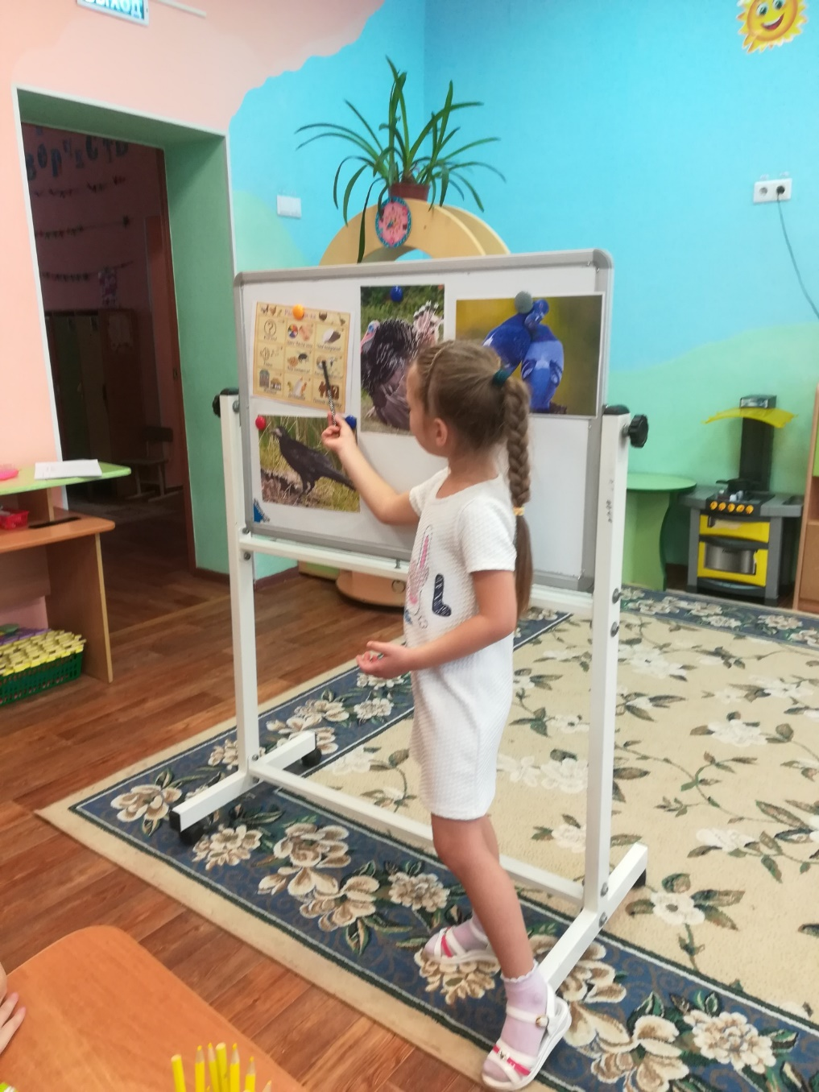
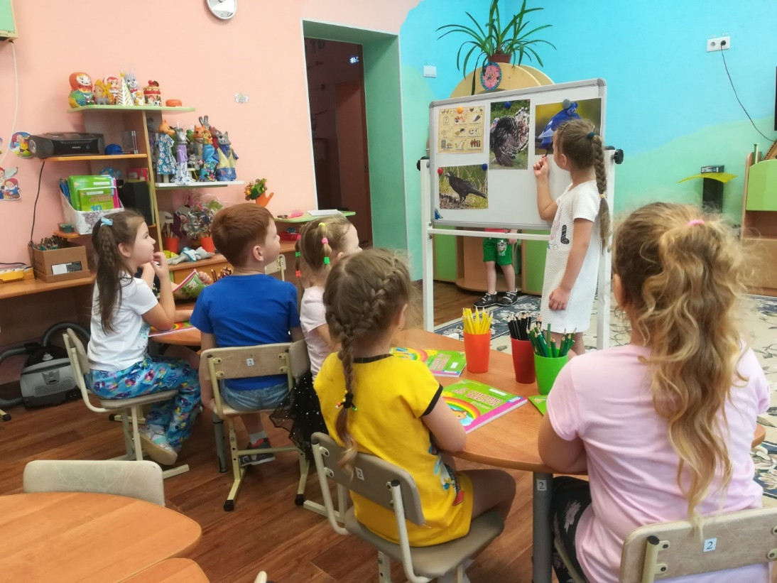
Профессия Учитель

Slide 17
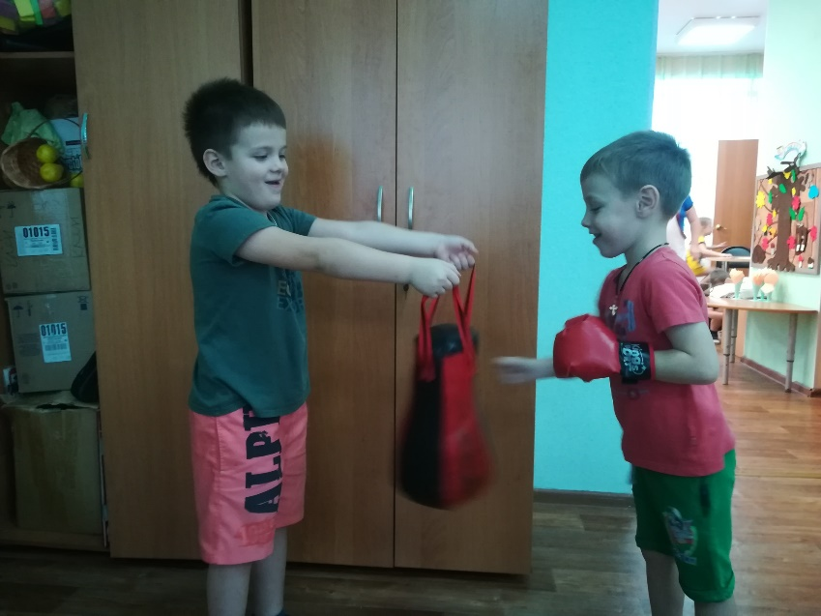
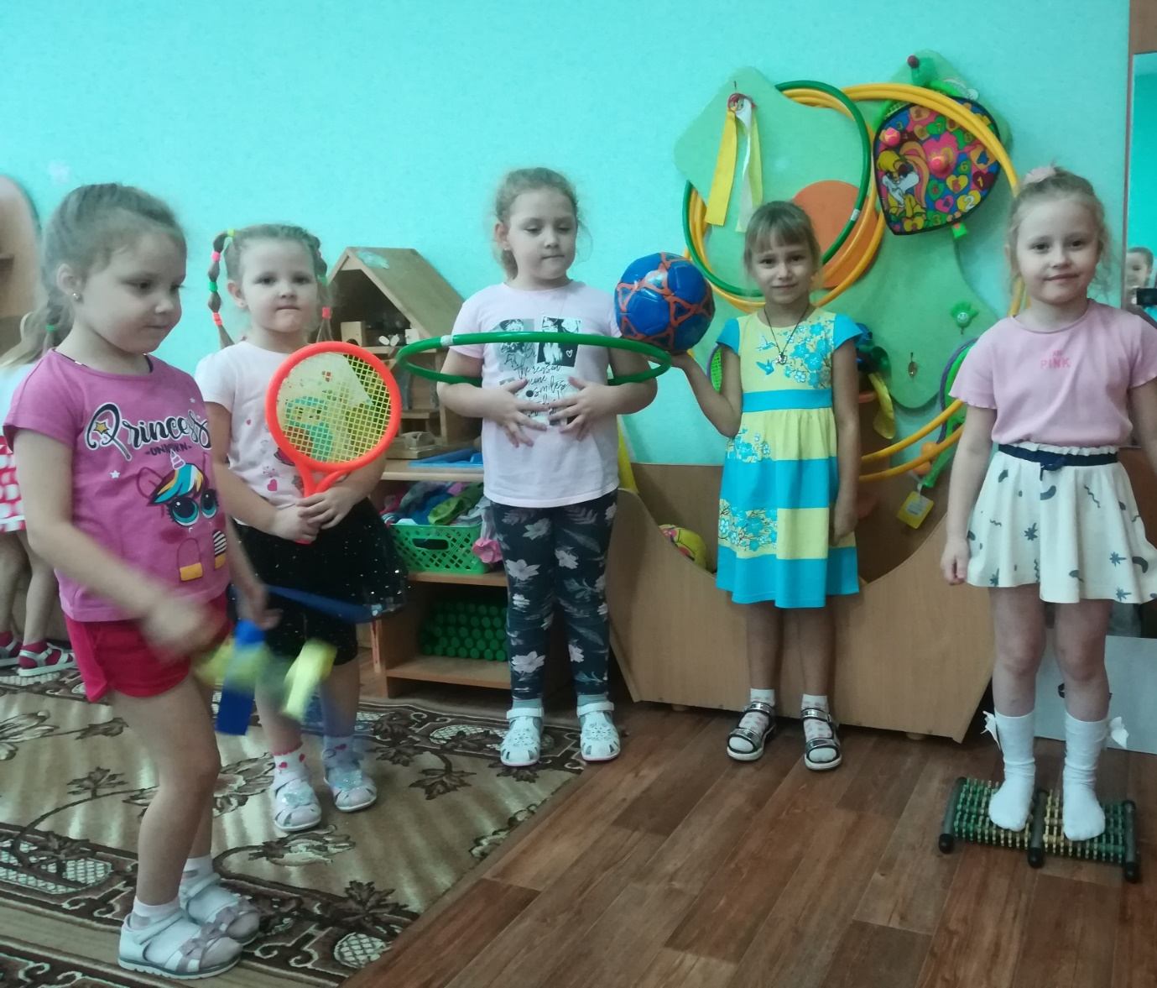
Спортсмены

Slide 18
Профессия Повар

Slide 19
Музыканты. Артисты.

Slide 20
Профессия Официант

Slide 22
Дидактические игры

Slide 23
Художественная литература

Slide 24
Таким образом, организация развивающей предметно-пространственной среды в группе «Теремок» является эффективным условием реализации задач по ранней профориентации детей, стимулом развития самостоятельности, инициативы, активности ребенка, обеспечением развития возможностей детей, эмоционального благополучия.

